Slide 1




유튜브 크롤링
박종진 najongjin3@Hotmail.com

Slide 2

유튜브 즐겨찾기 동영상이 삭제된다…

Slide 3
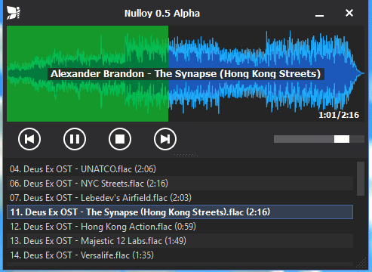
나만의 플레이 리스트를 찜하고싶다

Slide 4
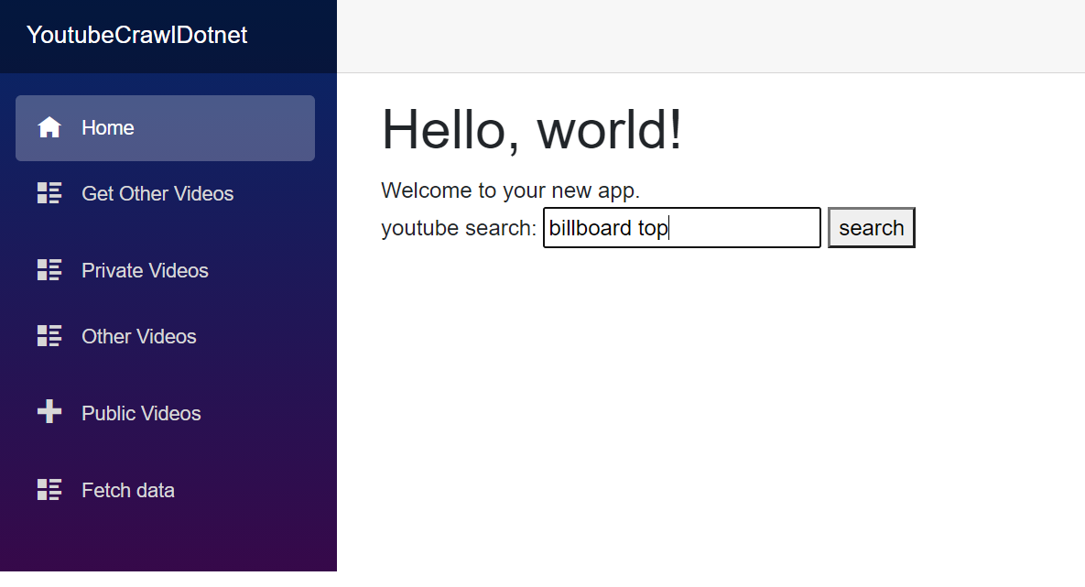
크롤링 홈 화면
유튜브 API 를 이용한 검색

Slide 5
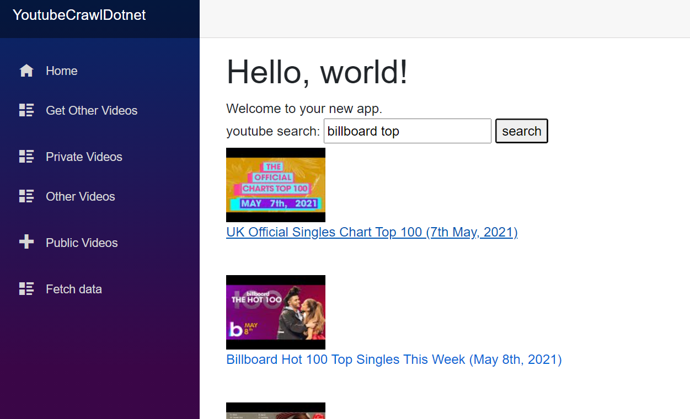
검색 화면
검색후 유튜브 컨텐츠들이 나온다

Slide 6
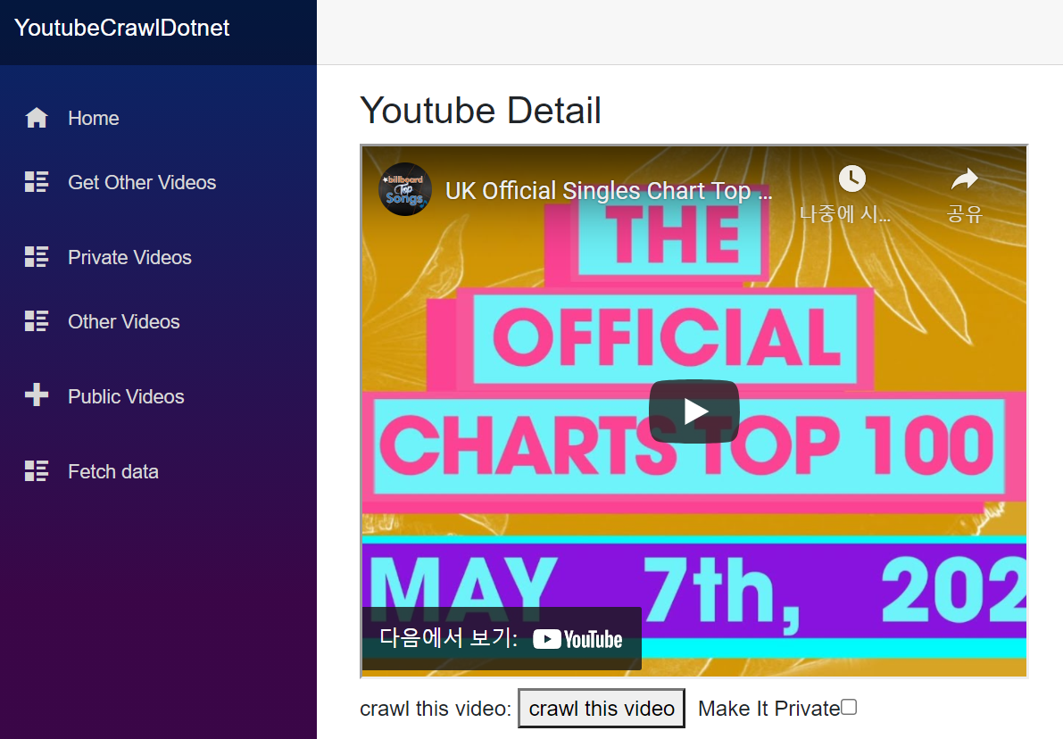
미리보기 & 크롤링 화면
유튜브 동영상을 바로 볼수있고
Crawl this video
버튼을 누르면 크롤링을 자동으로 한다

Slide 7
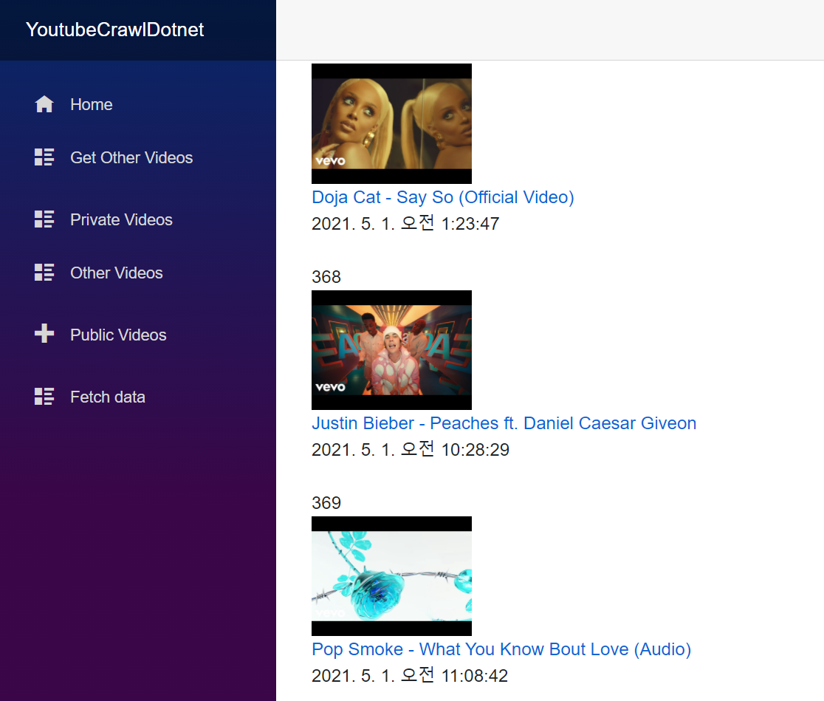
크롤링한 컨텐츠 리스트
편하게 나만의 플레이 리스트가 만들어진다

Slide 8
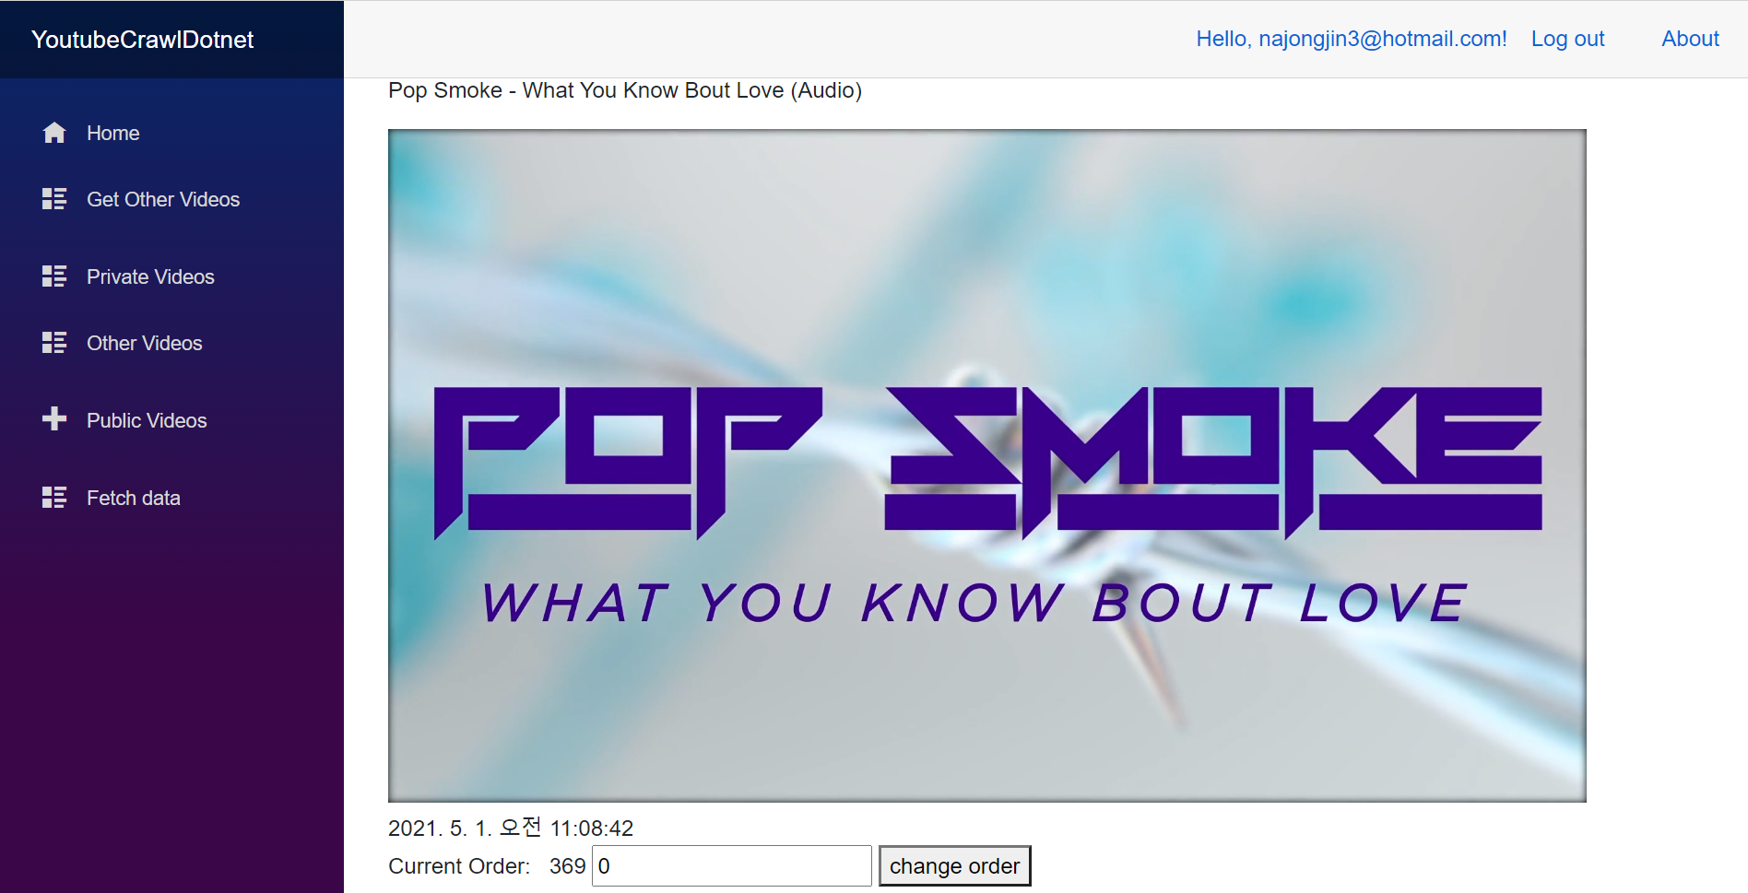
컨텐츠 감상
1080p 이상의 화질과 고음질로
시청 가능하다

Slide 9
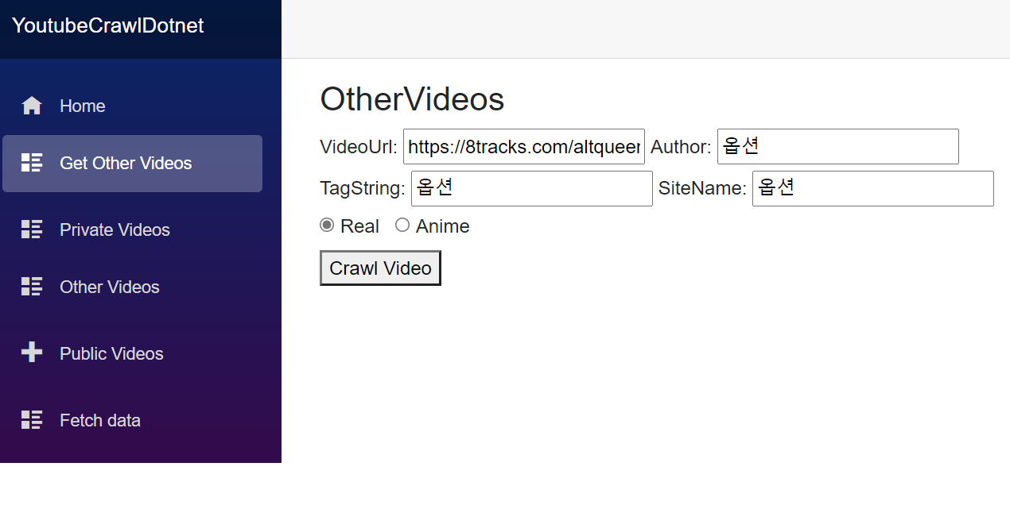
유뷰트 말고 다른 사이트도 크롤링

Slide 10
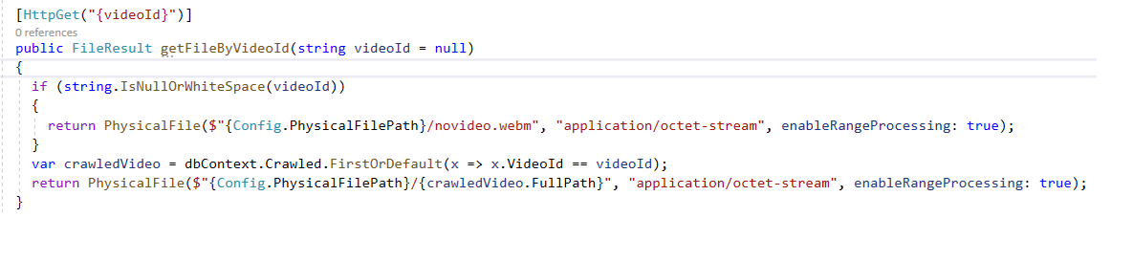
스트리밍은 서버에서
백앤드에서 비디오 파일을 스트리밍 해준다.
단 한줄의 코드로 유튜브 동영상 재생과 비슷하게 구현된다

Slide 11
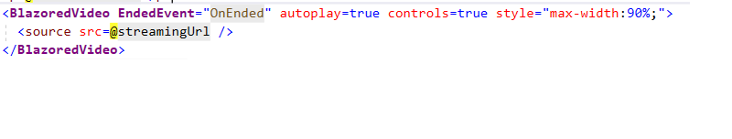
프론트는 플레이어 모듈을 통해 재생

Slide 12
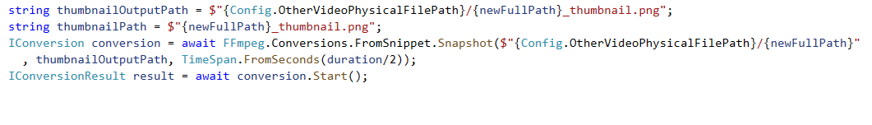
크롤링한 동영상의 썸네일도 생성

Slide 13
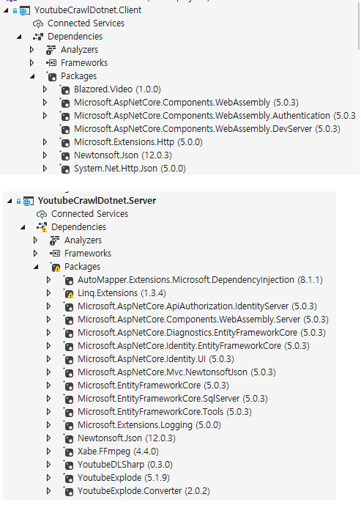
사용한 모듈

Slide 14
부족한점
페이지 네이션 기능중 2 페이지에서 1페이지로 클릭할때 에러 발생(서버단 url로 조작시 아무이상 없음…)
시험삼아 넣어본 Identity4 기능이 anonymous 유저를 차단시키는 문제
동영상 스트리밍이기 때문에 공유기의 상태, 하드디스크의 상태에따라 스티리밍 장애 발생 가능
유튜브처럼 대용량 사용자 핸들링시 컴퓨터가 감당 안되는 문제

Slide 15
.NET 계열을 계속 공부중입니다
.NET 5 가 스택 오버플로우에서 1위를 차지하고 있다길래 호기심으로 만들어 봤습니다.
소감은 사용해본 프레임워크중 정말 맘에 들었습니다 (사용해본 프레임워크는 스프링3.5, 스프링부트, NodeJS, React)
물론 부족한 점이 많지만 계속 강의 시청과 개인 프로젝트를 만들면서 채워나가고 있습니다.
.NET 계열의 장인의 길을 걷고 싶습니다.

